Slide 1
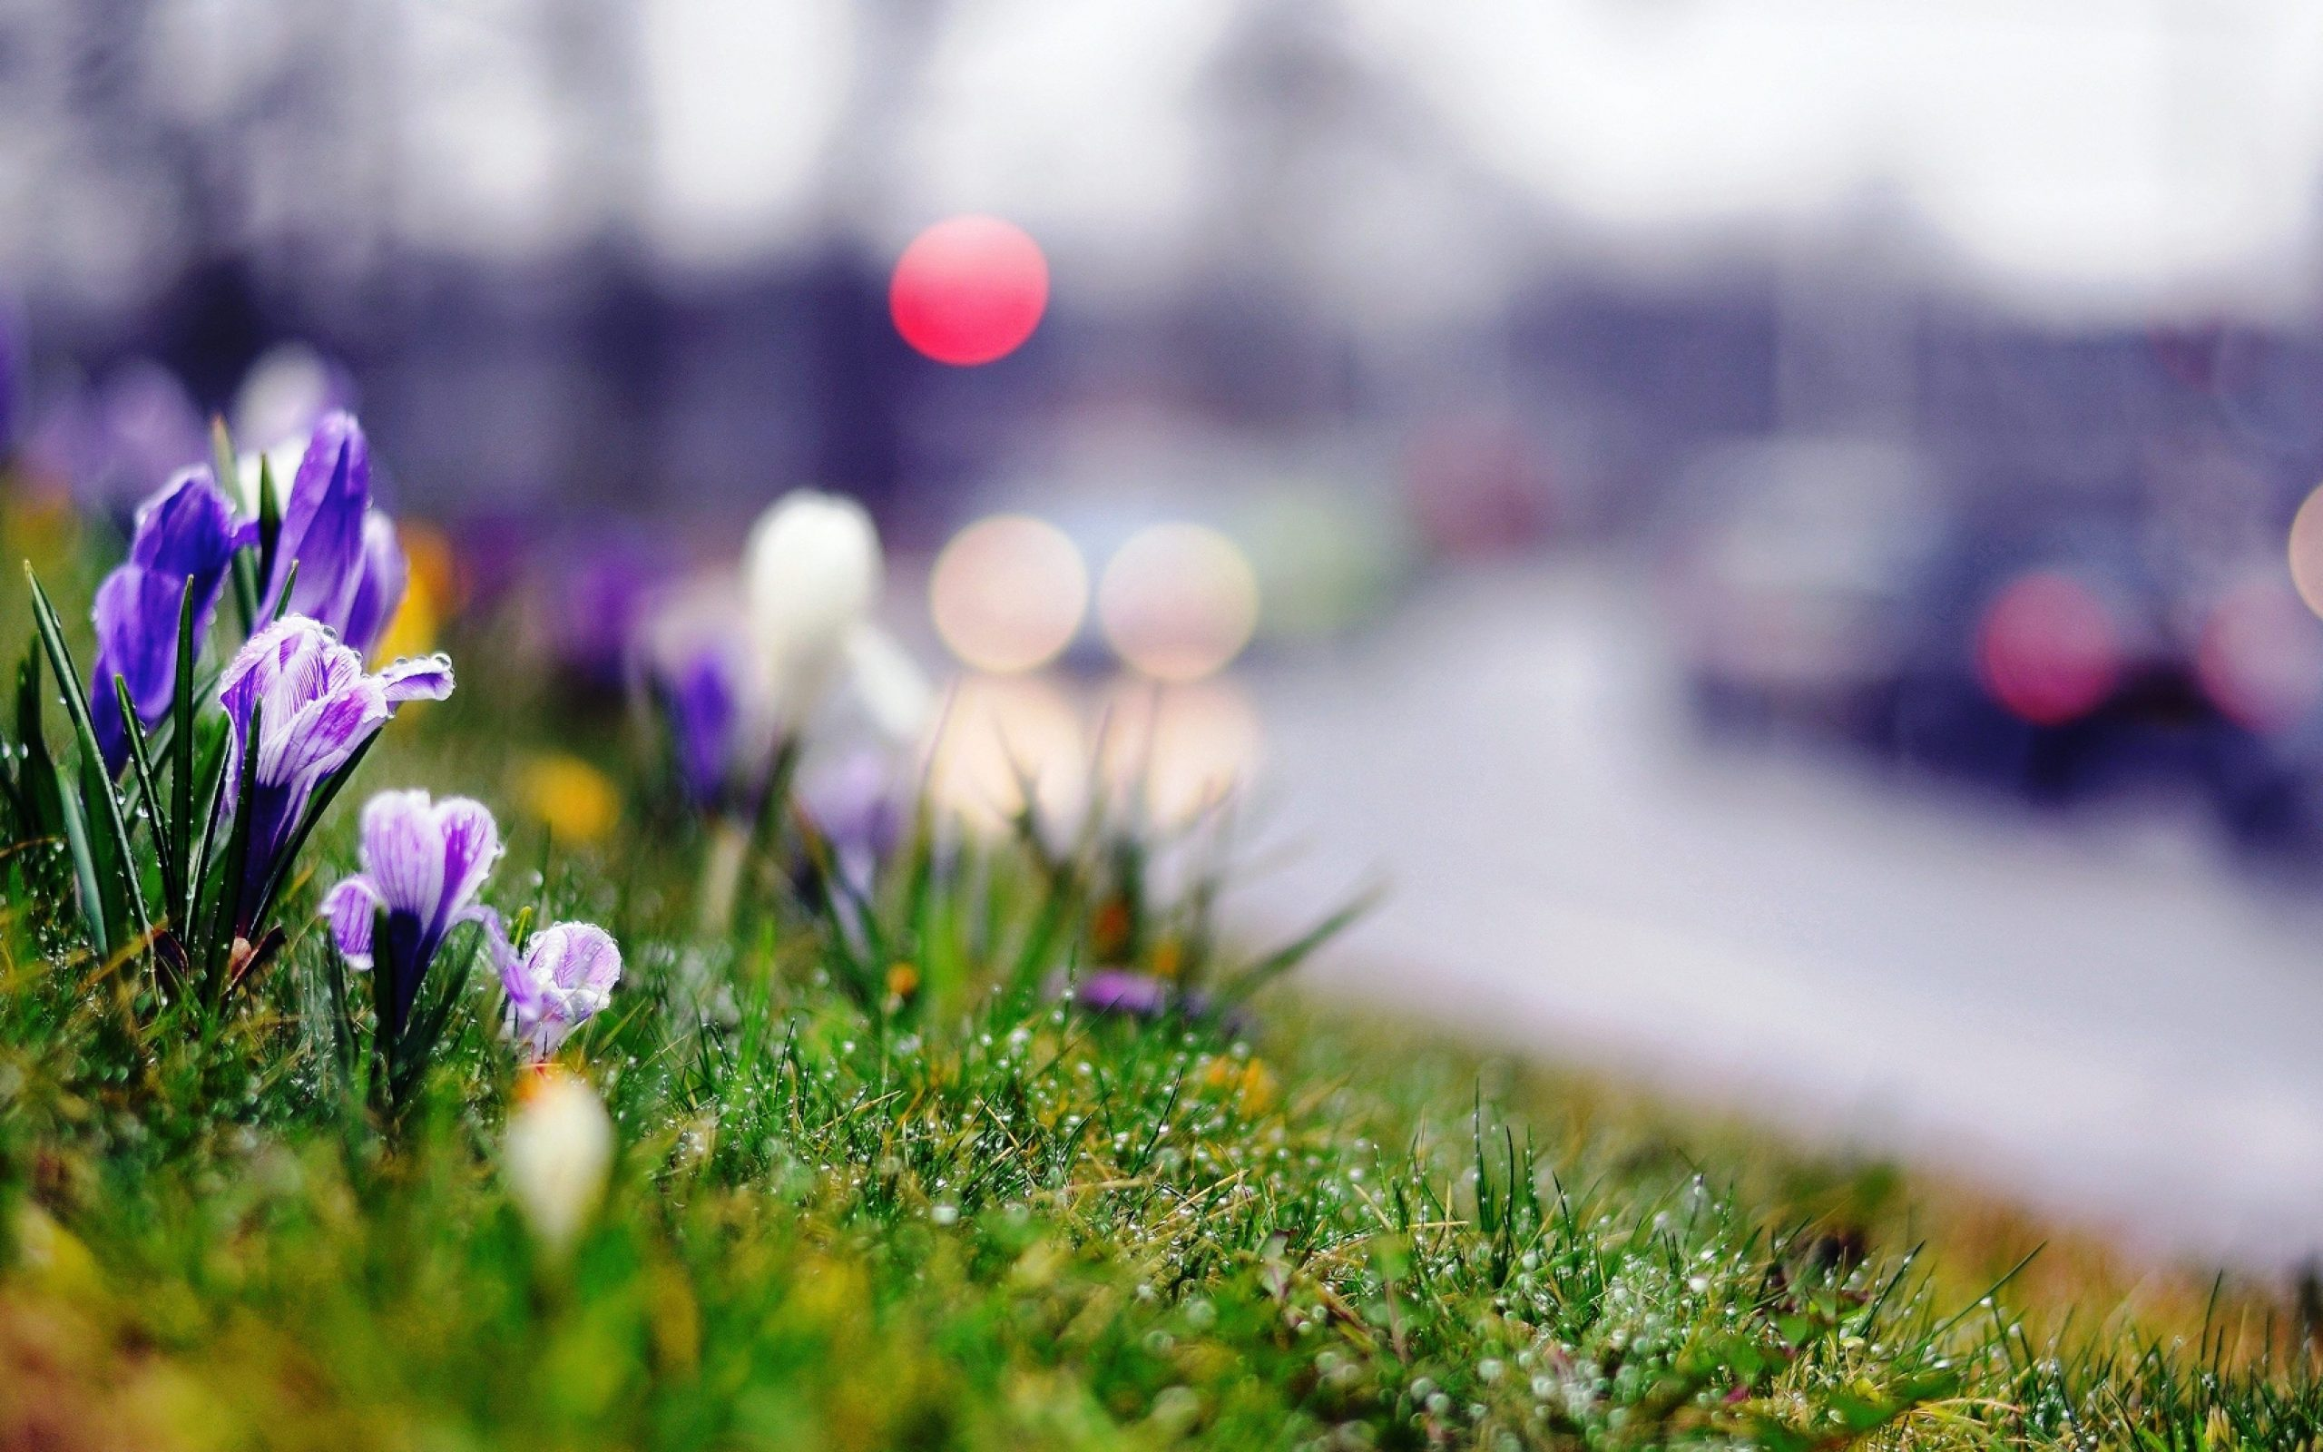
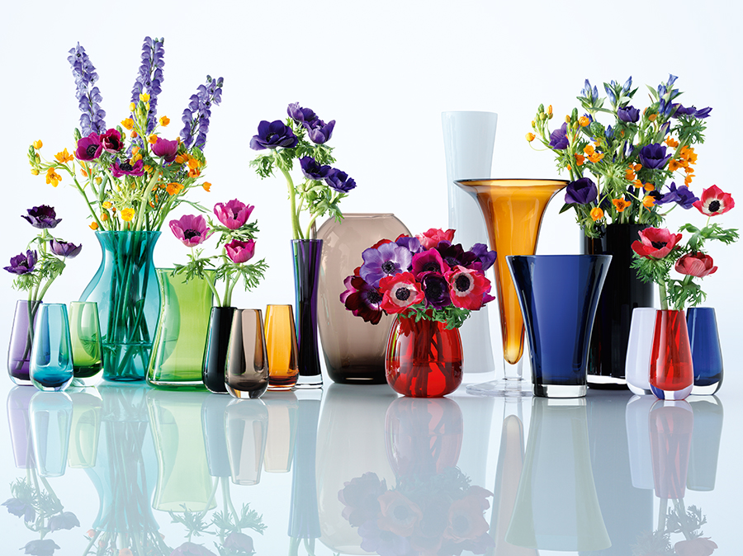
лепка на тему:
«Ваза для цветов»
Адаптировано для дистанционного образования.
Для детей 6-7 лет.
Подготовили:
МаркеловаО.Н.
Ингелевич Е.Ю.

Slide 2
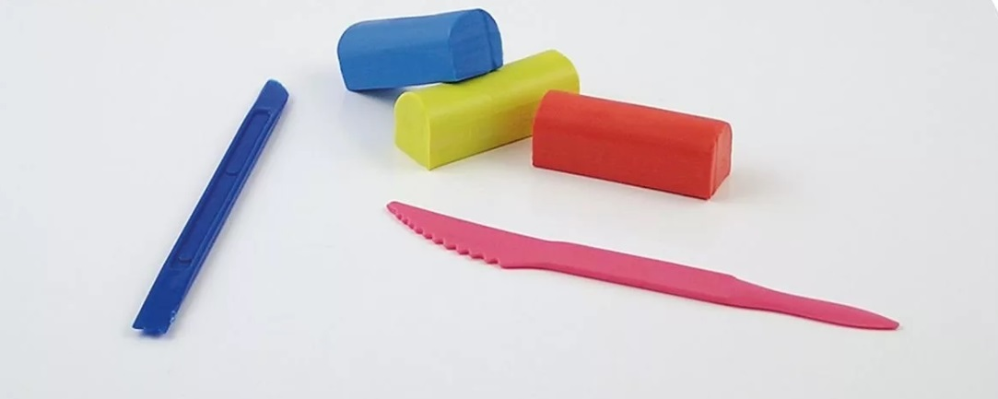
Цели и задачи: учить лепить вазу и декорировать ее; дать понятие о предназначении вазы в быту; развивать моторику пальцев, эстетическое восприятие, вкус; воспитывать интерес к работе с лепным материалом.
Необходимые материалы: ваза для рассматривания(можно изображения на картинке), пластилин, доска для лепки, салфетки для рук, стеки, семена растений, крупы .

Slide 3
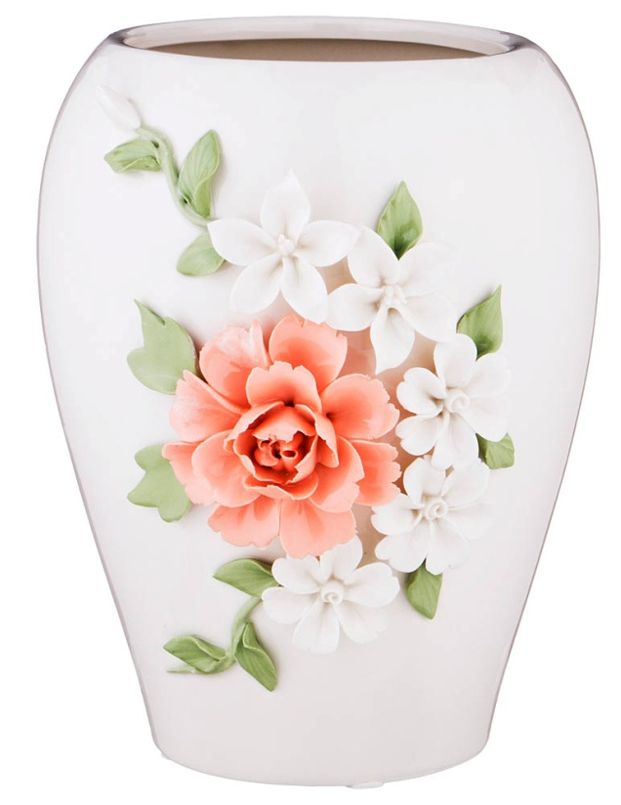
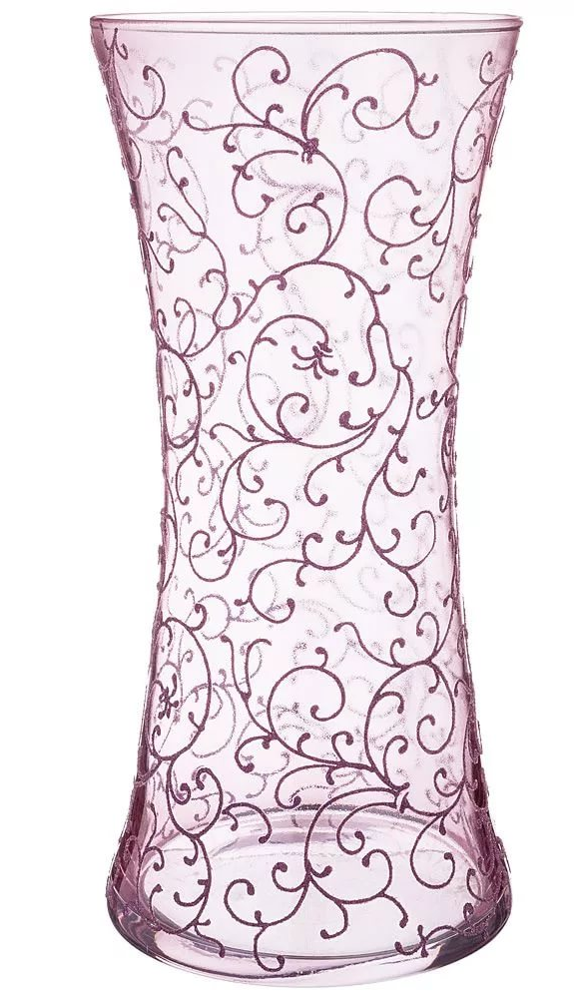
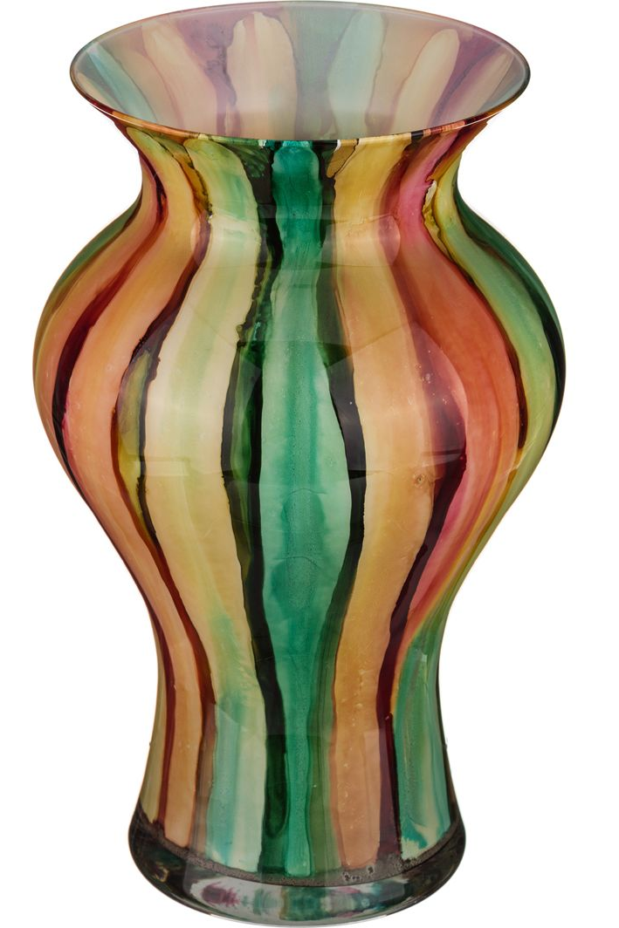
Необходимо рассмотреть сосуды, предназначенные для цветов.
Обратить внимание на разнообразие форм, цвета, украшений.

Slide 4
Что это? (Вазы).
Для чего они предназначены? (Для того чтобы ставить в них букеты цветов.)
Любой букет можно поставить в вазу? Почему? Обратить внимание на размер и форму вазы. (Ответы детей.)
-Скажите, в какую вазу ты бы поставил Розы? Календулу? Гладиолусы? Почему?
- Какие еще цветы пойдут для той или иной вазы?
Ребята, красивая ваза хороша не только с цветами, но и без них.
Главное достоинство вазы – выразительная форма, и узор на ней.

Slide 5
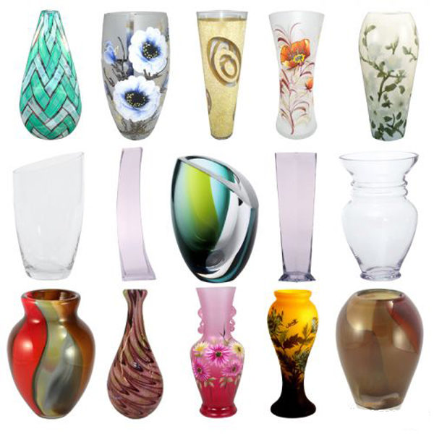

Slide 6
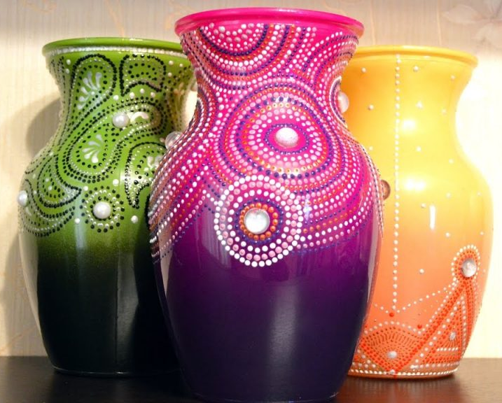
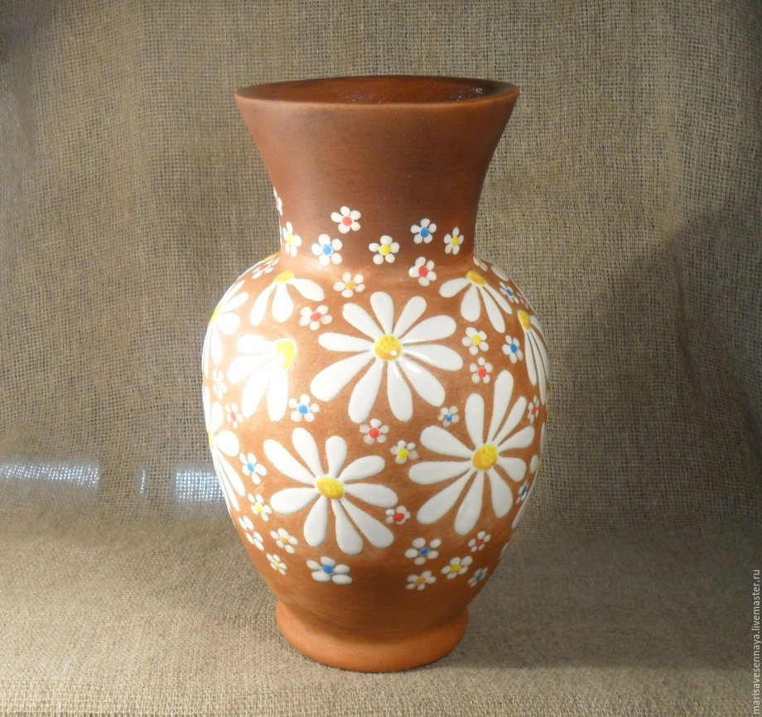
Попробуем вылепить вазу своими руками. Сначала подумайте, какой она будет формы, величины.
После лепки сделайте декоративные украшения на поверхности своей вазы: узоры из семян растений, пластилина.

Slide 7
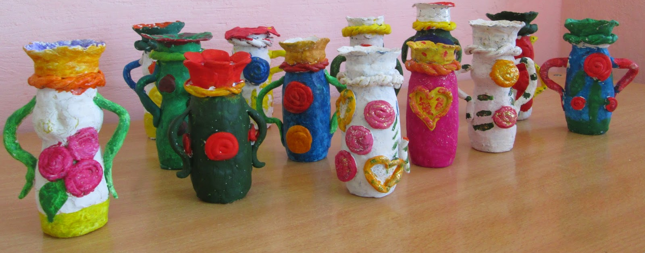
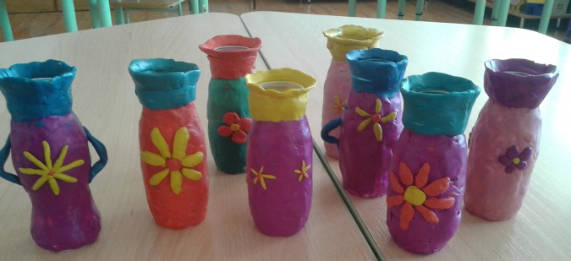
-Полюбуйтесь, какие вы молодцы!
Посмотрите внимательно на ваши работы.
Удалось ли вам создать красивые вазы?
Какие бы цветы вы поставили бы в свою вазу?
Фото взяты с интернет источников.

Slide 8
Если ребёнок заинтересуется процессом декорирования,
можно предложить украсить стеклянную бутылочку от сока(под присмотром взрослого),тем самым создать настоящую вазу для цветов.
Облепить слоем пластилина бутылочку,
разгладить пластилин мокрыми пальцами,
приступить к декорированию.
Приятного, продуктивного
времяпровождения!

Slide 9
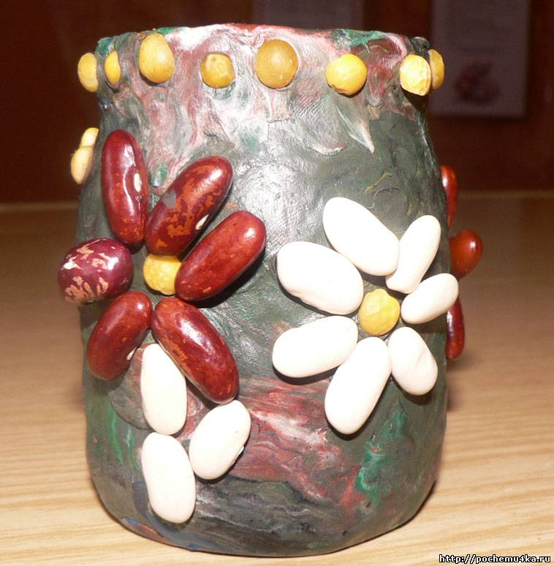
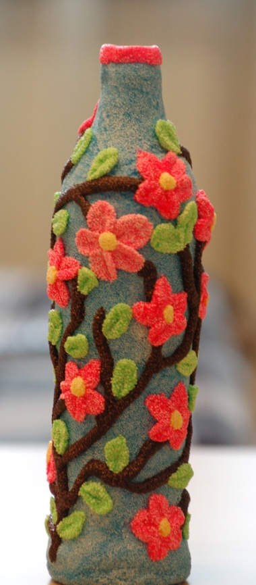
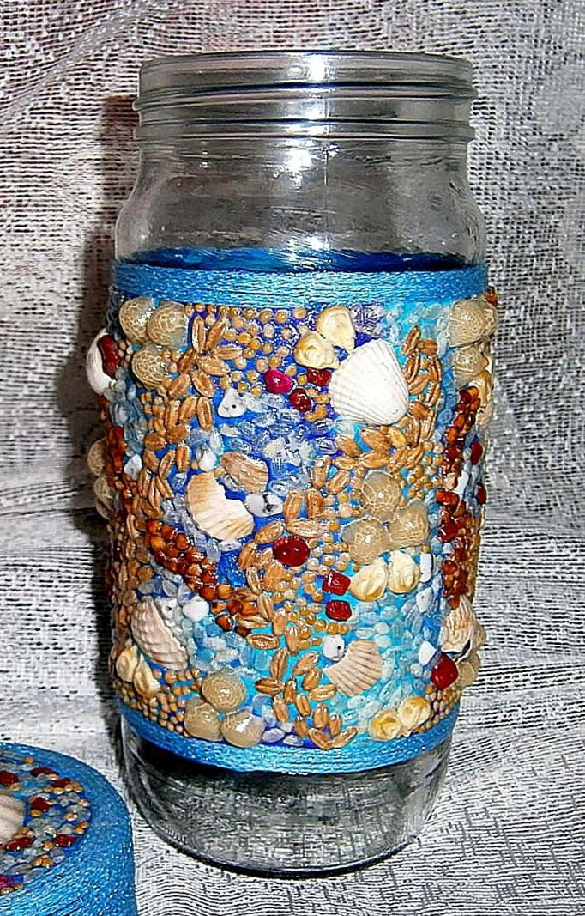

Slide 10
Спасибо за внимание!

